Slide 1



Дидактическая игра
«Продолжи ряд»
Подготовила: Русяева Александра Михайловна

Slide 2
Цель дидактической логической игры «Продолжи ряд»:
развивать логическое мышление, внимание, зрительное восприятие и способность распознавать закономерности;
активизировать словарь по теме «Космос».

Slide 3
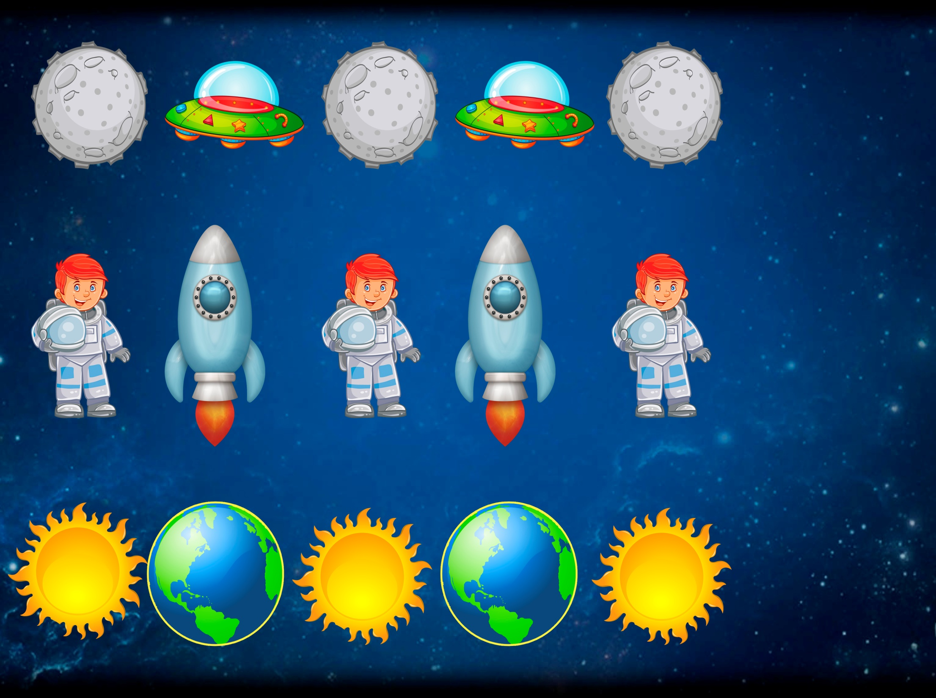

Slide 4
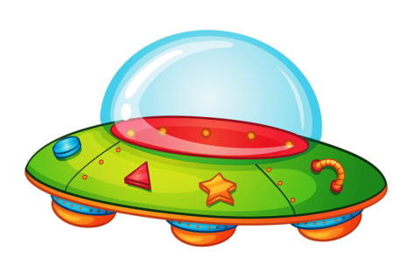

Slide 5


Slide 6


Slide 7
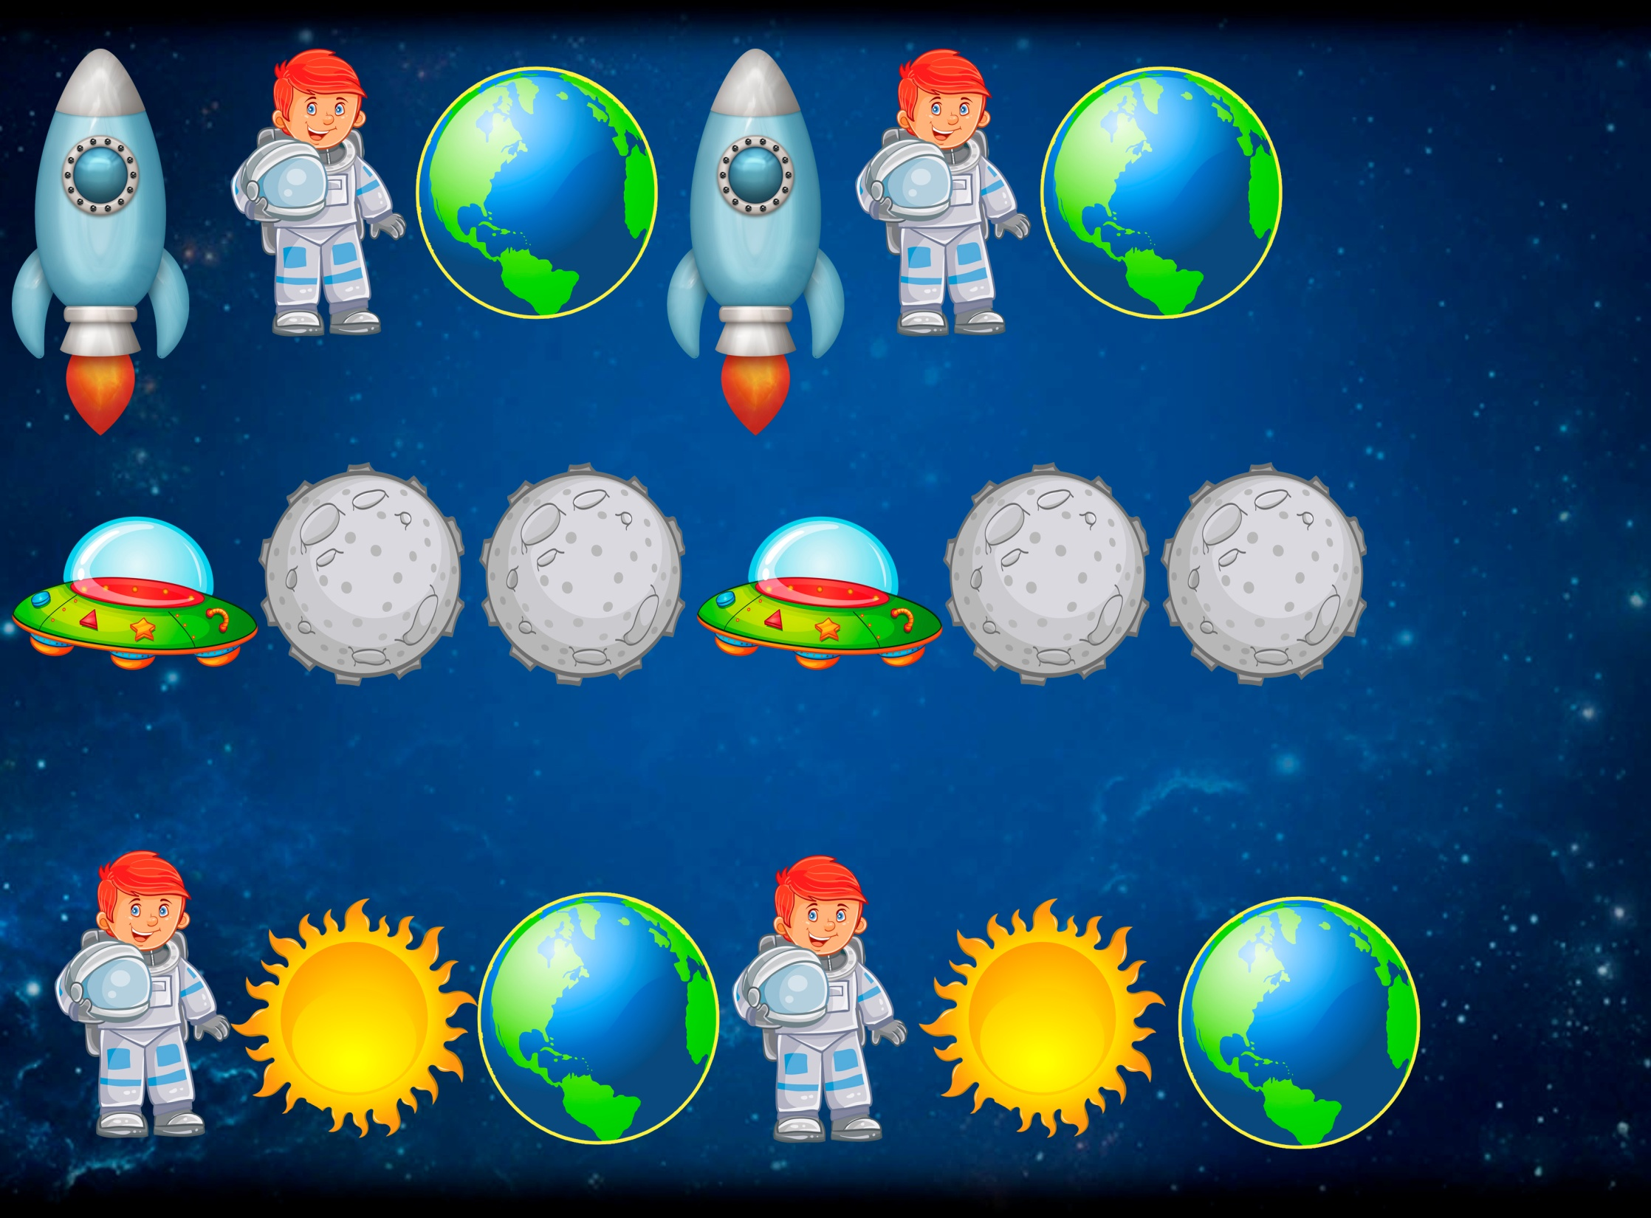

Slide 8


Slide 9


Slide 10


Slide 11


